Slide 1
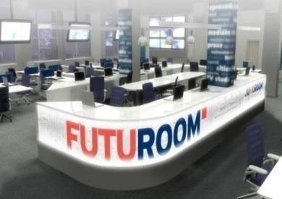
Trendy
www.futuroom.cz

Slide 2
Trendy
Region – Lokál – Hyperlokál – Mikrolokál
Komunity / Občanská novinařina
Otevřená redakce
Využití nových technologií
Lokální novinář - multimediální superman
www.futuroom.cz

Slide 3
Region - Mikrolokál
Příklad SVĚT/ČR
WSJ / HN
Welt, FT / LN, Právo
Guardian, Times / Mf Dnes
Johnston press, Wicked Local / Deník
Everyblock / Našeadresa, Rakovnický Raport
www.futuroom.cz

Slide 4
UGC
Co je to?
www.futuroom.cz

Slide 5
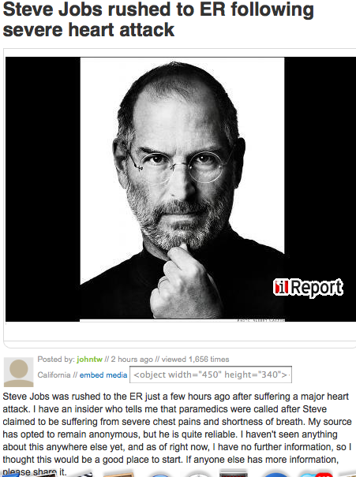
UGC
Nebezpečí:
nedostatečná
kontrola
nad obsahem
www.futuroom.cz

Slide 6
www.futuroom.cz

Slide 7
UGC
Problém: kvalita obsahu
Budoucnost nebo smrt branže?
www.futuroom.cz

Slide 8
Lokální novinařina Nové technologie
Vizualizace
www.futuroom.cz

Slide 10
Lokální novinařina Nové technologie
Vizualizace
http://usti.naseadresa.cz/cz/s176/c793/n34382
http://www.naseadresa.cz/cz/s2908/Zpravodajsky-portal/Vizualne/c1673-Topgrafiky/multipage-2907-1-2
http://test.vizualne.cz/webova-infografika/volebni-duel-cssd-a-ods/
www.futuroom.cz

Slide 11
Lokální novinařina Nové technologie
www.futuroom.cz

Slide 12
www.futuroom.cz

Slide 13
www.futuroom.cz

Slide 14
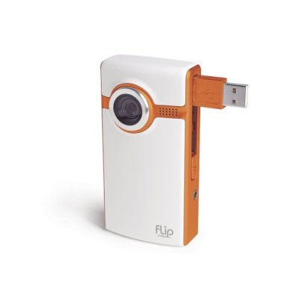
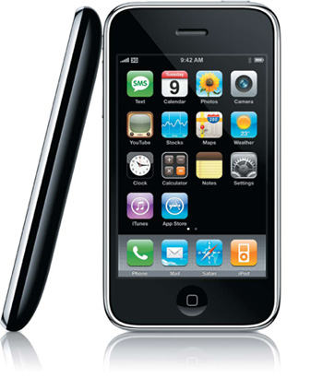
Lokální novinařina Nové technologie
www.futuroom.cz

Slide 15
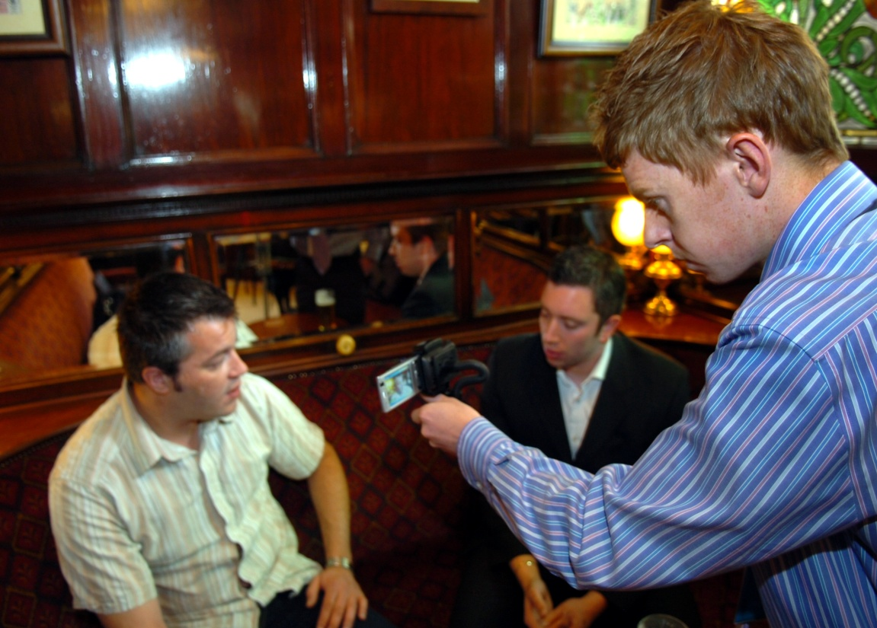
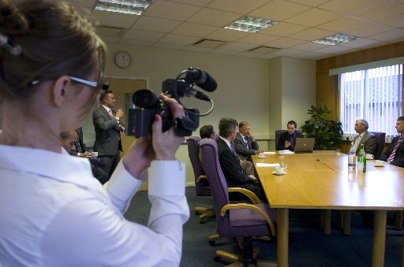
Lokální novinařina Nové technologie
CMS, LEP
www.futuroom.cz

Slide 16
Lokální novinařina Nové technologie
Propojení s CMS
www.futuroom.cz

Slide 17
Lokální novinařina Nový styl řízení, automatizace (NEP)
www.futuroom.cz

Slide 18
NEP
www.futuroom.cz

Slide 19
www.futuroom.cz

Slide 20
www.futuroom.cz

